Slide 1

大学物理学
ANHUI UNIVERSITY
第三章 功能原理和机械能守恒定律
安徽大学出版社

Slide 2
第三章 功能原理和机械能守恒定律
3－1 变力的功 功能定理
3－2 保守力与非保守力 势能
3－3 功能原理及机械能守恒定律

Slide 3






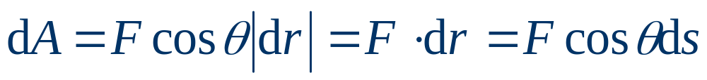
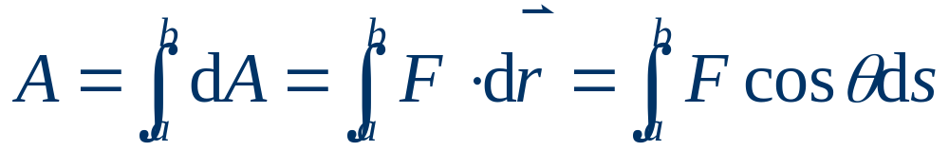
3－1 变力的功 功能定理
一、变力的功
b
定义：如果一个物体受到力的作用，并在力的方向上发生了一段位移，我们就说这个力对物体做了功。
大小：力对质点所做的功为力在质点位移方向的分量与位移大小的乘积。
a
O
意义：功是度量能量转换的基本物理量， 描写力对空间积累作用.
元功
变力的总功：
*功的计算与具体过程相联系, 功是一个过程量.

Slide 4
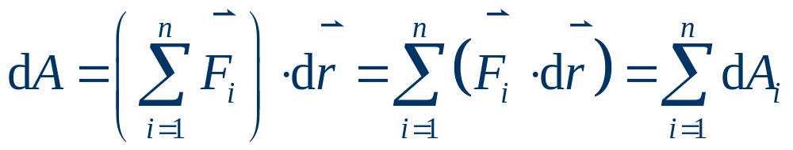
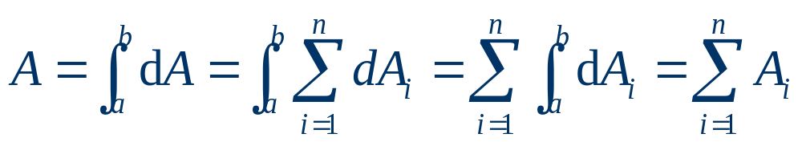
合力的元功
从a到b合力之功
*合力的功等于各分力的功的代数和
单位(SI): 焦耳 (J) 其量纲为L²MT⁻²
说明
(1) 功的计算与具体过程相联系, 功是过程量, 不是状态量, 表征力对空间的累积效应.
(2) 功是标量，有大小正负之分。
Notes:
积分具有可加性，积分符号和求和符号可以交换
功是标量，所以功的正、负不表示方向。功的正负也不表示功的大小。它仅仅表示是动力对物体做功还是阻力对物体做功，或者说是表示力对物体做了功还是物体克服这个力做了功。若要比较做功的多少，则要比较功的绝对值，绝对值大的做功多，绝对值小的做功少。
判断一个力对物体是否做功，可根据该力和物体位移方向的夹角是否为90°，或力与物体速度方向的夹角是否总是90°来确认力是否对物体做功。夹角大于90°时功为负，夹角小于90°时功为正。

Slide 5
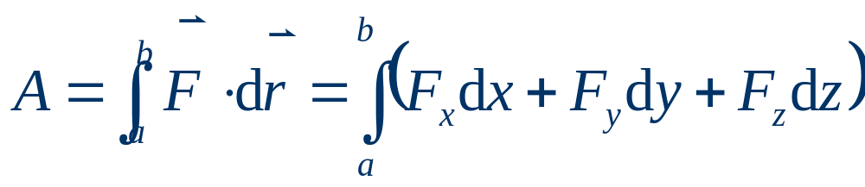
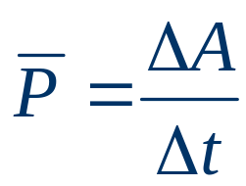
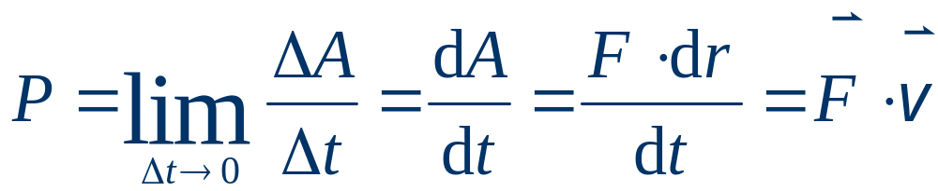
(3) 前式中涉及的位移是受力物体的位移, 只有按此定义,才能得到后面的动能定理.
(4) 变力做功在直角坐标系中的数学表达式.
功率(power)
定义 单位时间内力所作的功称为功率.
(1) 平均功率
(2) 瞬时功率

Slide 6
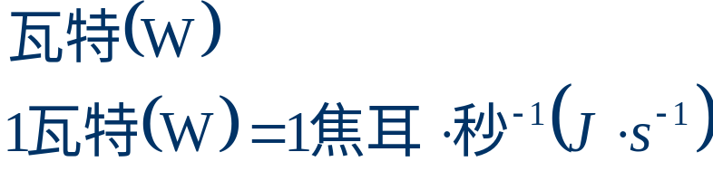

功率的单位(SI)：
例1 在一个深h=18m的坑里, 垂直悬挂着一根长绳, 从地面垂至坑底. 已知绳的质量线密度 λ =0.88kg/m, 试问: 若将此绳提到地面, 至少要做多少功?
y
解: 取如图坐标系,绳运动到图示任意位置y 时,所受重力λ(h - y)g . 要使做功最少, 作用于绳子的力刚好等于重力, 通过dy距离时, 元功为:
h
y
Notes:
重力的功仅与质点运动开始和终了位置的高度差有关，而与运动轨迹无关。

Slide 7
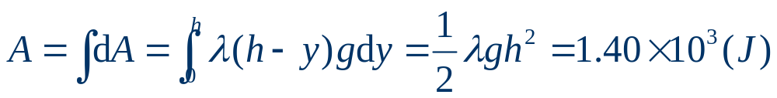
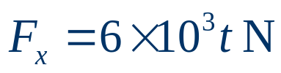
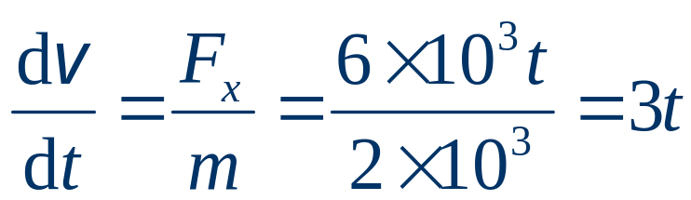

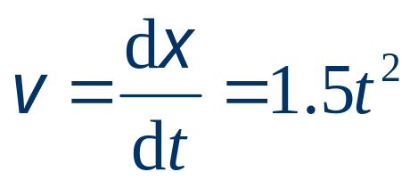
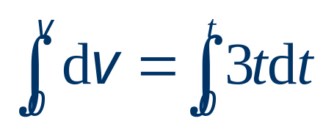
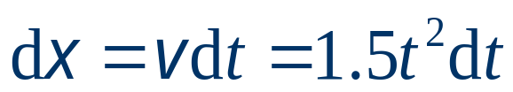
全部拉上绳子拉力所做的功至少为
例2 质量为2T的卡车, 启动时在牵引力 的作用下, 自原点从静止开始沿 x 轴做直线运动, 求在前10s 内牵引力所做的功.
解: 由
得
积分
得
所以牵引力前10s做功为:

Slide 8
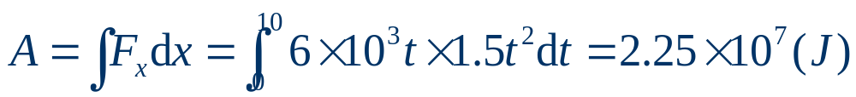


Slide 9
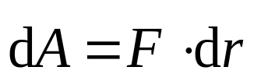
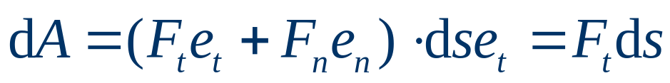
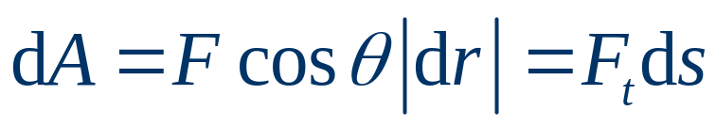
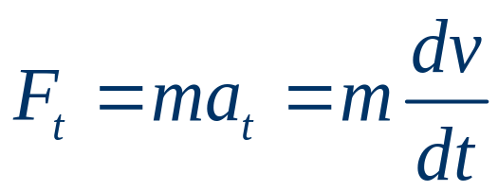
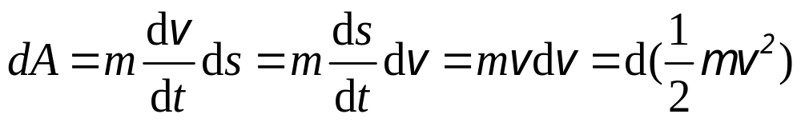
二、动能定理 (theorem of kinetic energy)
F 是作用在物体上的合力，在自然坐标系中：
或者根据功的定义：
由牛顿第二定律：
从而：
Notes:
功是能量变化的量度，做功的多少反映了能量变化的多少，功的正负则反映了能量转化的方向（注意：不是空间的方向）

Slide 10
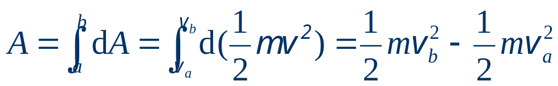
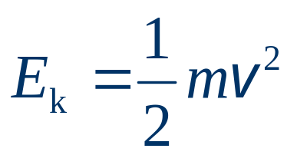
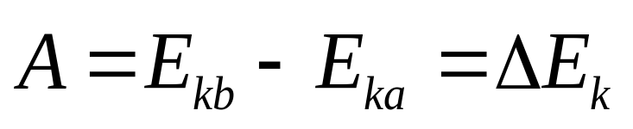
从 a 到b 积分, 有
单位：焦耳(J)
动能 (kinetic energy)
动能定理 合力对质点所作的功等于质点动能的增量.

Slide 11




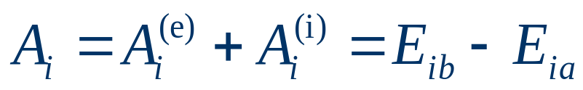




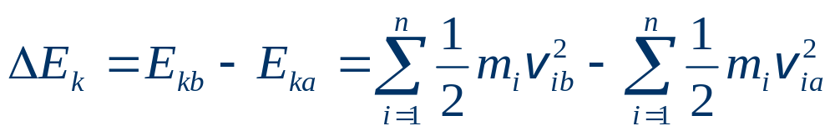
质点系的动能定理：
研究质点系, 对第i 个质点运用动能定理,
外力功
内力功
求和, 有
系统动能的增量
Notes:
A功是合外力，所受所有力之和，合外力对质点所做的功才等于质点动能的增量，对于质点系的动能，等于系统内各质点动能之和。

Slide 12
质点系的动能定理 作用于质点系中各个质点上的外力和内力所做的功的代数和,等于质点系动能的增量.
注意
功是过程量, 是能量变化的量度; 动能是状态量, 是运动状态的单值函数. 它们的单位和量纲相同.
功、动能的量值是和选取的参照系有关的，但由于动能定理可由牛顿第二定律导出，适合于所有的惯性系，对非惯性系不成立。（动能定理成立的条件是惯性系）

Slide 13
动能定理由牛顿第二定律导出, 只适用于惯性参考系。
举例：如右图，两个接触面都完全光滑，在F作用下，m2加速向右滑行，m1不动（相对于地面）。
m₁
m₂
F
由于无摩擦力，合外力做功为0；以m2作为参照（非惯性系），质点m1动能增量不为0，故此时动能定理不成立。
m₁
m₂
F
Notes:
M2有相对位移，且合外力为F，相对于地面做加速运动，所以是非惯性系。分析m1受力，以m2为参照系，无摩擦，所以合外力作功为0，但却向后做加速运动，动能的增量是不为0的。此时动能定理是不成立的。

Slide 14
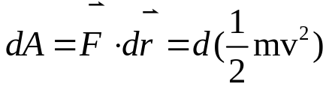
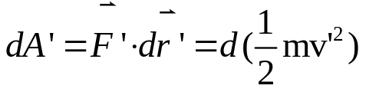
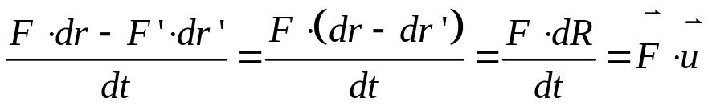
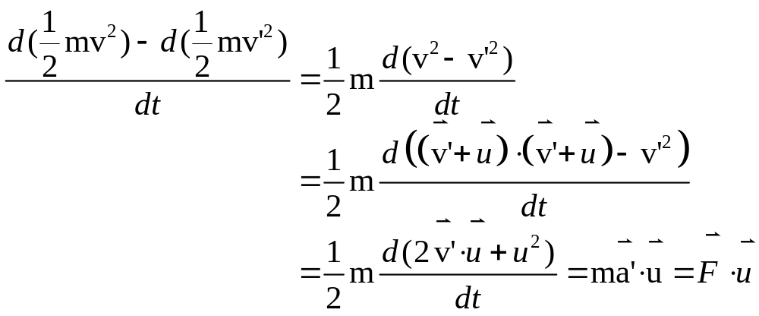
普遍情况：不同惯性系下的动能定理
1、已知动能定理在基本坐标系里成立，即：
需要验证力学的相对性原理：一切力学规律在不同的惯性系下有相同的形式，即需要证明，在运动参照系下，有：
考察：
再考察：
故命题成立！

Slide 15






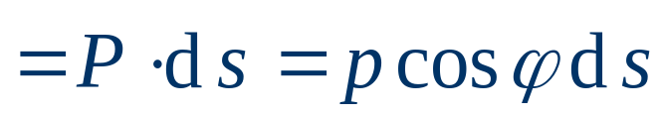


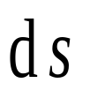
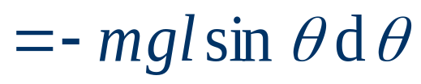
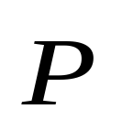
例3 一质量为1.0kg 的小球系在长为1.0m 细绳下端 , 绳的上端固定在天花板上. 起初把绳子放在与竖直线成60度角处, 然后放手使小球沿圆弧下落. 试求 绳与竖直线成30度角时小球的速率 .
解: 取如图所示中间时刻, 小球受拉力和重力作用, 则:
Notes:
负号:定义与竖直线成60度角，如果定义成与水平线成30度角，计算结果是一样的

Slide 16
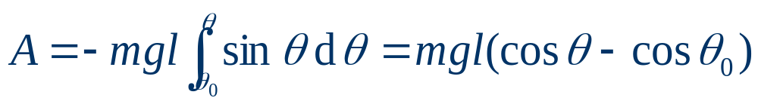
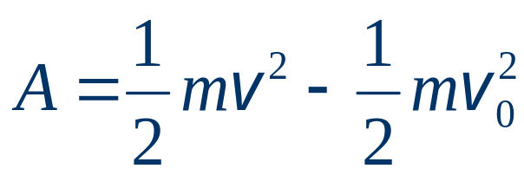
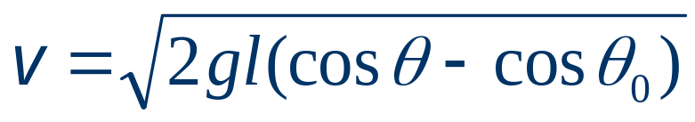
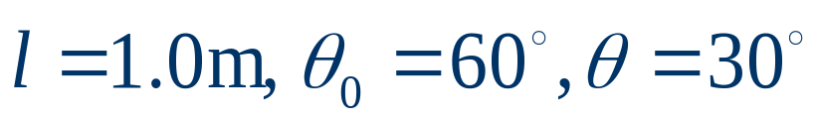
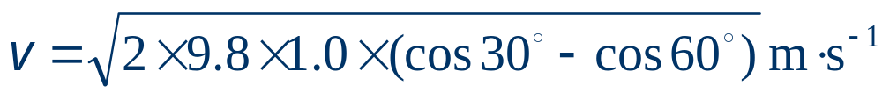
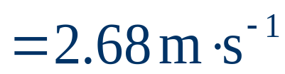
由动能定理
得
代入得

Slide 17
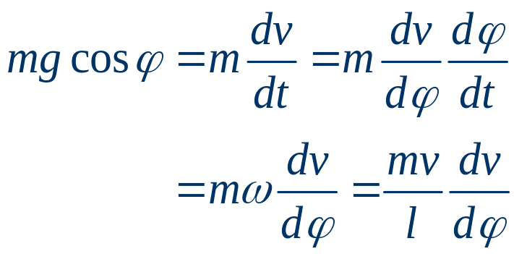

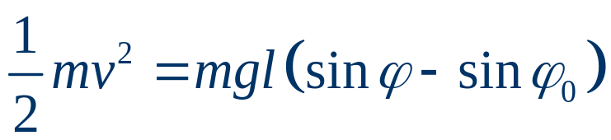
思考：试用牛顿定律重解本题。
解：切线方向利用牛顿第二定律：
分离变量，积分：
得：

Slide 18




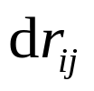






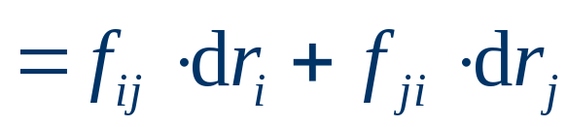
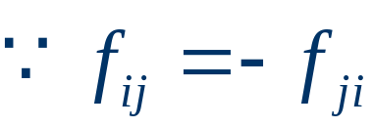

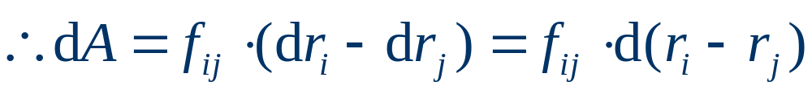
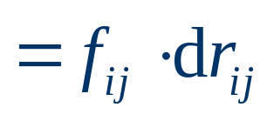
三、“一对力” 的功
把作用力与反作用力, 更一般地, 把两个大小相等, 方向相反, 在一条直线上的力称为“一对力”.
研究如图的两质点系统, 相互作用力的元功为:
其代数和

Slide 19
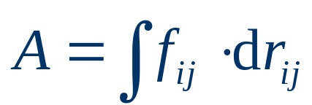
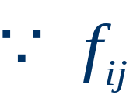

对于整个过程
物理意义 一对力的功等于以其中任一质点为参考系, 计算它对另一个质点的作用力所做的功. 这说明一对力做功与参考系无关, 因此可选取最方便的参考系来计算一对力的功；对理解“势能属于系统”的概念有帮助。
常见的“一对力”的功
①一对正压力的功恒为零. (更普遍的：相对位移与一对力垂直)
②一对静摩擦力的功恒为零.（更普遍的, 无相对位移）
③一对滑动摩擦力的功恒为负.
反平行
和
Notes:
一对静摩擦力做的总功肯定为零，因为既为静摩擦力，肯定两者没有相对运动，那肯定位移相同，而这对静摩擦力是一对相互作用力，大小相等方向相么，所以一个做功为正，另一个肯定要为负，总和要为零。如用力拖着叠放在一起的两个物体加速运动。
一对滑动摩擦力做的总功肯定为负，因为既为滑动摩擦力，肯定两者有相对滑动，所以就存在：
①一个做功为零，另一个做功为负，如推一物体在桌面上运动，桌面给物体的滑动摩擦力向后，做负功，而物体给桌面是滑动摩擦力向前，桌子没动，做功为零，但总功为负；
②一个做功为正，另一个为负，如物块轻放在匀速的传送带了，传送带给物体的滑动摩擦力向前，做正功，物块给传送带的摩擦力向后，做负功，但物块在加速到传送带速度的时候速度是比传送带小的，相对传送带是向后的，相对地是向前的，传送带对地位移比物块对地位移要多，所以负功做得比正功多，一正一负，总功为负；还有如子弹打木块；
③还有就两个都做负功，比如两个物体叠放在一起，用绳通过固定在左边墙上的定滑轮，下面那个物体用力拉向右，上面的那个物体在绳的作用下要向左运动了，两者又相对运动了，两个摩擦力都与自己的运动方向相反，都做负功，总功也为负。

Slide 20



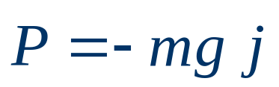



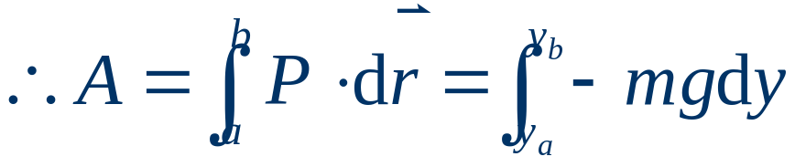













3－2 保守力与非保守力 势能
一、重力(gravity)所做的功
b
以地球为参考系
a
m
二、万有引力(gravitation)所做的功
以质点M为参考系, 如图
万有引力的元功可写为:
M
O
Notes:
重力功只与物体始末二位置有关，而与其运动路径无关。
万有引力只与物体始末二位置有关，而与物体所经路程无关。

Slide 21














三、弹性力(elastic work)所做的功
建立如图所示坐标系, 弹性力的元功可写为:

Slide 22




四、摩擦力所做的功
以地面为参考系, 元功:
是曲线路径的长度
显然,从a到b, 沿不同的路径,摩擦力做功不同.
Notes:
胡克定律中的负号可以理解成受力与小球运动方向反向。
弹性力功仅与物体始末位置有关而与过程无关。

Slide 23








五、 保守力和非保守力
保守力: 力所作的功与路径无关，仅决定于相互作用质点的始末相对位置 .
引力功
重力功
弹力功

Slide 24


物体沿闭合路径运动 一周时, 保守力对它所作的功等于零 .
非保守力: 力所作的功与路径有关 .（例如摩擦力）

Slide 25



保守力与非保守力
做功的多少仅由始末两点的位置决定, 而与中间所经过的路径无关, 这样的力称为保守力(conservative force).而做功多少和物体的运动路径有关的力称为非保守力(nonconservative force ).
对于任意闭合路径:
即做功为零, 为保守力, 如: 重力, 弹性力.
为非保守力(耗散力). 如:摩擦力
为非保守力(非耗散力). 如:爆炸力
Notes:
耗散力是指对系统或物体作负功，而使之总机械能减少的力。如摩擦力。耗散力之所以命名为“耗散”，是由于这种力所做的功一般是跟机械运动转化为非机械运动（如热运动）紧密联系在一起
非耗散力指能对系统或物体作正功，而且作功与路径有关的力。如磁力。

Slide 26


六、势能(potential energy)
可以将保守力的功表示为与相互作用物体相对位置有关的某函数在起点和终点的取值之差.
将该函数定义为此物体系的势能, 势能只与质点位置有关, 是状态函数.
保守力和势能的微分关系:
势能定理 势能增量的负值等于保守力所做的功.

Slide 27


注意
1) 势能是属于系统的, 保守力做功应理解为一对力做功.
2) 势能是相对的. 零势能位置的选取不同, 势能也不同, 故势能是质点间相对位置的单值函数.
3) 势能计算.
令 即得任一点的势能为:
Notes:
保守力场中才能引进势能的概念

Slide 28









4) 常见势能.
重力功
势能表达式 零势能位置
地面附近
引力功
两物体相距无限远
弹力功
弹簧自由状态时
自由端位置
Notes:
重力势能是个相对势能，所以有正负之分。·也就是跟你选取的零势能界面有关系。界面往上是正值，界面以下是负值，存在两个方向的关系。弹性势能确实个绝对势能，不存在方向性的。为什么不存在方向性的关系，你看，弹簧只有两种状态，一个是正常状态，没有被拉伸或压缩，这个时候是没有弹性势能，还有就是被压缩或拉伸，这个时候存在弹性势能，总的来说，只存在两种状态，一个有弹性势能，另一个没有弹性势能，没有方向概念。引力势能与重力势能有区别的。引力势能是单方向的，有方向性，但是只有一个方向，所以只有负值，选取一个点作为定点（零势能点），其他任何方向到达这个点的距离所产生的势能，都为负值。为什么是负值，两个方面的考虑，第一，选取的这个点的势能为零；第二，方便研究计算。

Slide 29




3－3 功能原理及机械能守恒定律
一、系统的功能原理
保守内力做功
非保守内力做功
对于质点系的动能定理
由前述势能定理
定义系统的机械能 , 则
系统的功能原理 外力和非保守内力做功的总和等于系统机械能的增量.

Slide 30






二、机械能守恒定律
由功能原理, 当 时,
恒量, 或
机械能守恒定律 外力和非保守内力做功的总和为零, 或者说只有保守内力作功的情况下，系统的机械能保持不变 .
注意
1) , 并不要求 和 为零.
2) 要求在任意一微小路径上 都是成立的, 因此也用功率来描述机械能守恒的条件.
恒量

Slide 31









例：一粗细均匀的柔软绳子, 一部分置于光滑水平桌面上,另一部分自桌边下垂, 绳全长为 .开始时,下垂部分长为d，初速为零, 求整个绳全部离开桌面时瞬间的速度大小(设绳不可伸长).
本题将分别用牛顿定律,动能定理,机械能守恒定律求解.

Slide 32









解一:
用牛顿定律求解；
用隔离体法：绳分成两部分, 桌上: AB, 下垂: BC, t时刻：
牛顿第二定律,列方程：
AB:

Slide 33








BC:
绳不可伸长：
因为
绳质量均匀分布：
联立求解：
所以,绳全部离开桌面的速度方向向下,大小

Slide 34








解二:
用质点系动能定理求解
系统: 整个绳子,绳分成两部分,桌上：AB, 下垂：BC, 受力如图.
作功：
其中:
系统动能：初态
Notes:
T1对m1做的功为正，T2对m2做的功为负，两个功一正一负，大小相等，所以和为零

Slide 35






由动能定理，有：
即
所以,绳全部离开桌面的速度方向向下,大小为:
解三:
用机械能守恒定律求解；
系统: 整个绳子和地球.
并由于绳不可伸长，有：
系统机械能守恒.
设水平桌面处重力势能 .
Notes:
M2=md/l，

Slide 36
比较三种方法：
①牛顿定律方程两端：
均为瞬时值，需对方程两端积分；
②动能定理方程两端：
功的一侧为过程量，动能一侧为状态量，仅需对过程量积分；
③功能原理方程两端：
功的一侧由势能改变取代，不需再求积分，所以，最简单。

Slide 37








三、势能曲线
重力势能
弹性势能
万有引力势能
势能曲线的作用
1) 由势能曲线求保守力.

Slide 38





2) 确定质点的运动范围.
由于 , 质点不可能在 的区域内运动.
3) 确定平衡位置, 判断平衡的稳定性.
一维情况下:
稳定平衡
不稳定平衡
Notes:
Fdr=-dEp 势能增量的负值等于保守力所做的功 F=-dEp/dr 保守力等于曲线切线斜率的负值
（2）动能没有负值，但动能的增量有正有负，也可以是零。
（3）Ep对x的二阶导是k（弹性势能），规定平衡位置处的势能为极小值时为稳定平衡；极大值时为不稳定平衡。
质点系平衡的另一个重要概念为质点系的平衡位形的稳定性。它附近运动而不产生明显的偏离，则称为该平衡位形是稳定的，否则称为不稳定。在实际问题中只有稳定的平衡位形才可能存在。判断平衡位形稳定性的经典定理为拉格朗日-狄利克雷(P. G. L. Dirichlet)定理：若质点系在平衡位形上的势能具有极小值，则该平衡位形是稳定的。李亚普诺夫(A. M. Lyapunov)则提出：若质点系在平衡位形上的势能取极大，则平衡位置不稳定。

Slide 39

四、能量守恒定律
亥姆霍兹（1821—1894），德国物理学家和生理学家.于1874年发表了《论力（现称能量）守恒》的演讲，首先系统地以数学方式阐述了自然界各种运动形式之间都遵守能量守恒这条规律.所以说亥姆霍兹是能量守恒定律的创立者之一 .
能量守恒定律(law of energy conservation) 在孤立系统内, 无论发生什么变化过程, 各种形式的能量可以互相转换, 但系统的总能量保持不变.

Slide 40
本章作业
习题三
说明：下周一交
要求：独立思考，独立完成；作业本上注明学号、姓名

Slide 41
实例：不同惯性系下的动能定理
1、地球参照系。质量为m的物体从高处自由落下，经过时间t，下落位移h，速度为v。则重力做功A=mgh，动能增量△E_{K}=mv²/2－0。
对物体的动能定理是：A=△E_{K}，或mgh=mv²/2。
mgh也可以理解为重力势能的减少（△E_{P}=－mgh），故上式又可以看作是机械能守恒定律的表达式。
2、运动参照系。以相对地面u匀速上升的升降机为参照系。
在时间t内，物体初速度为u，末速度为u+v，位移为h+ut，
重力做功A’=mg（h+ut），
物体动能增量△E’_{K}=m（v+u）²/2－mu²/2=mv²/2+mvu，其中v是对地速度，可用mv²/2=mgh及v=gt代入，即得：
△E’_{K}=mgh+mgut=mg（h+ut） ∴W’=△ E’ _{K}
说明：在升降机参照系中，物体的功和动能的数值虽与地面上不同，但两者的关系仍满足动能定理。
Notes:
运动参考系？

